Slide 1
Weekly Report
2021.07.16
Hongsik Kim
Mobile & Network Intelligence Laboratory

Slide 2
AI Explanable AI
Kaggle Competition

Slide 3
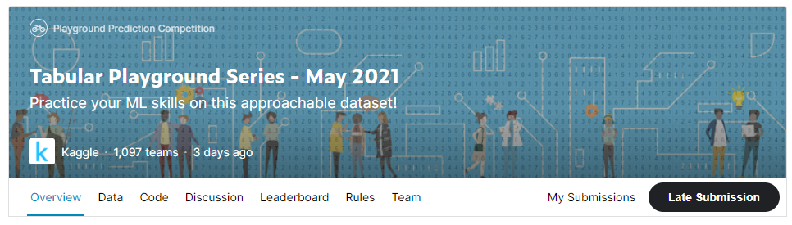
Kaggle Competition
1. Tabular Playground Series – May 2021
https://www.kaggle.com/c/tabular-playground-series-may-2021
Maximum Team Size : 3

Slide 4
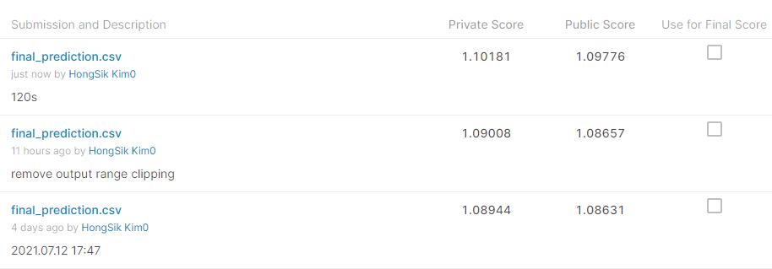
Kaggle Competition
LightAutoML을 이용하여 시도 중
120s (original 3600s) 기준, 기존보다 결과가 좋지 않게 나타남

Slide 5
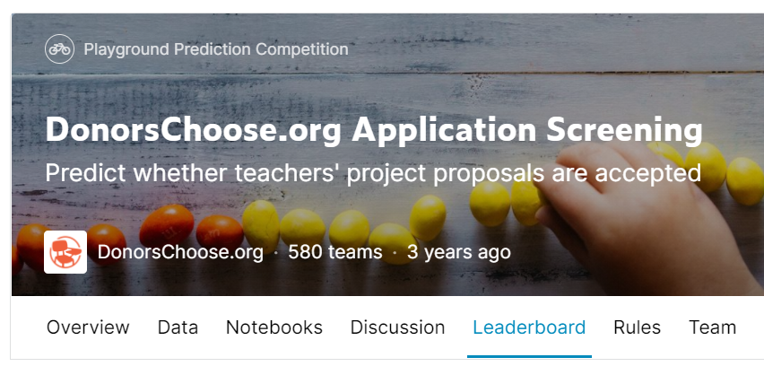
Kaggle Competition
2. DonorsChoose.org Application Screening
https://www.kaggle.com/c/donorschoose-application-screening

Slide 6
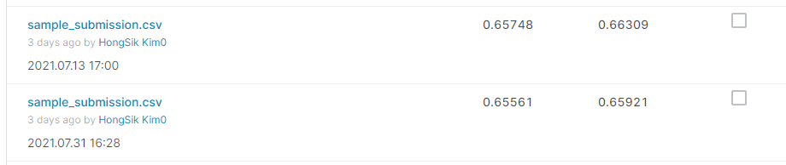
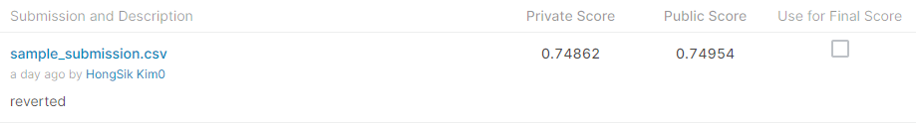
Kaggle Competition
lightGBM과 같은 여러 모델의 ensemble 시도
기존 best score 모델 복원 (5/21 오전 제출) 후 시도

Slide 7
Kaggle Competition
향후 lightGBM을 비롯하여 ensemble을 시도한 모델들과 기존 best score 모델을 결합시켜 성능 향상 시도
lightGBM
…
Best score (BERT)
Ensemble
weight modification for each model
FINAL PREDICTION

Slide 8
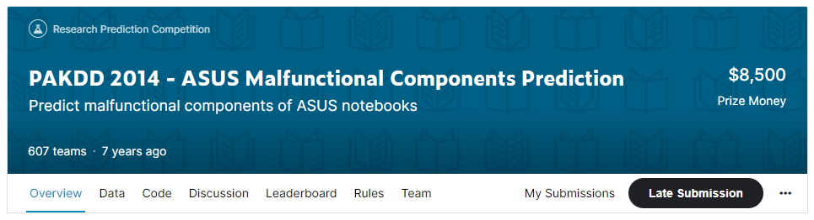
Kaggle Competition
3. PAKDD 2014 – ASUS Malfunctional Components Prediction
https://www.kaggle.com/c/pakdd-cup-2014

Slide 9
Kaggle Competition
3. PAKDD 2014 – ASUS Malfunctional Components Prediction
Dataset 구성
RepairTrain.csv | Module_category, component_category, year/month (sale), year/month (repair)
SaleTrain.csv | Module_category, component_category, year/month, number_sale
Prediction | Repair amount for each Module_category, component_category, year, month (2010/1 ~ 2011/7)

Slide 10
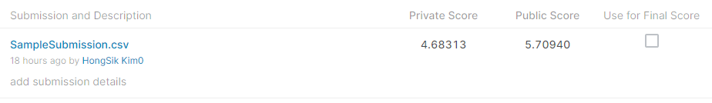
Kaggle Competition
3. PAKDD 2014 – ASUS Malfunctional Components Prediction
RepairTrain.csv의 Module_category, component_category, year/month (repair) column만을 이용하여 Basic deep learning 모델을 이용하여 시도

Slide 11
Kaggle Competition
3. PAKDD 2014 – ASUS Malfunctional Components Prediction
향후 RepairTrain.csv 외에 SaleTrain.csv에 있는 정보를 이용하여 repair 시점을 예측
RepairTrain.csv에 있는 모듈별 sales - repair 간격 등의 정보 이용
SaleTrain.csv에 있는 sales 정보에서 각 row별 repair 시점을 여러 가지 정보를 이용하여 예측하여 각 시점의 repair amount를 예측
이때 각 시점에 repair가 이루어질 확률 예측
Basic Deep Learning이 아닌 다른 모델 시도 (lightGBM 등)

Slide 12
Github
https://github.com/WannaBeSuperteur/2020/tree/master/

